Slide 1
보이스피싱 탐지 서비스
-Team zero base-

Slide 2
개발환경
Deep Learning | Python, Jupyter Notebook, tensorflow, keras, LSTM, MFCC
userServer | WSL2 on Ubuntu, IntelliJ IDEA, MariaDB, NotePad ++,Postman
APP | Flutter, Dart
AdiminServer Flask | IntelliJ IDEA, MariaDB Python, Postman
AdiminServer Flask | IntelliJ IDEA, MariaDB Python, Postman

Slide 3
프로젝트 팀 구성 및 역할
훈련생 | 담당업무
양재민 | 데이터수집(크롤링, RVC) STT 시스템 구현, 데이터 전처리 및 토큰화 AI딥러닝 모델(LSTM, MFCC) 구현 모델 업데이트 시스템 구현, 모델 유지보수 및 최적화
김범휘 | 토큰쿠키, 시큐리티 유저 API통신, 사설서버관리
김동우 | 앱 로그인 화면 구현 프론트 화면 구현
김예진 | 관리자 API통신 플라스크 API 통신
임재열 | 관리자 로그인
박민석 | 프로젝트 테스트

Slide 4
플러트 앱
김동우
보이스피싱 감지앱 만들기

Slide 5
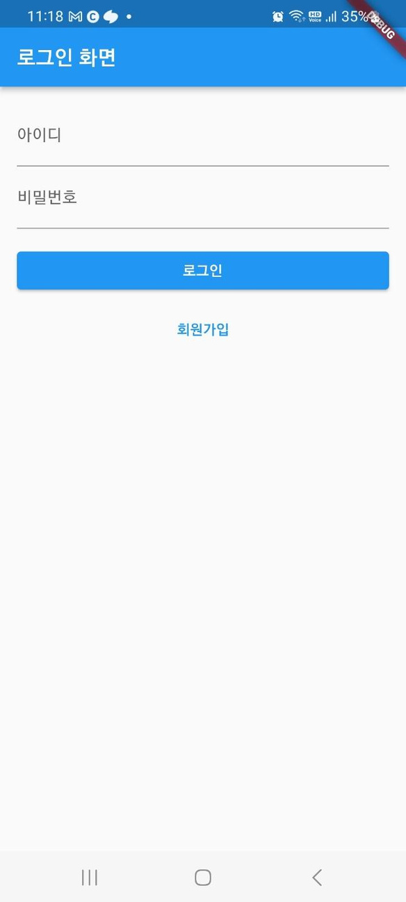
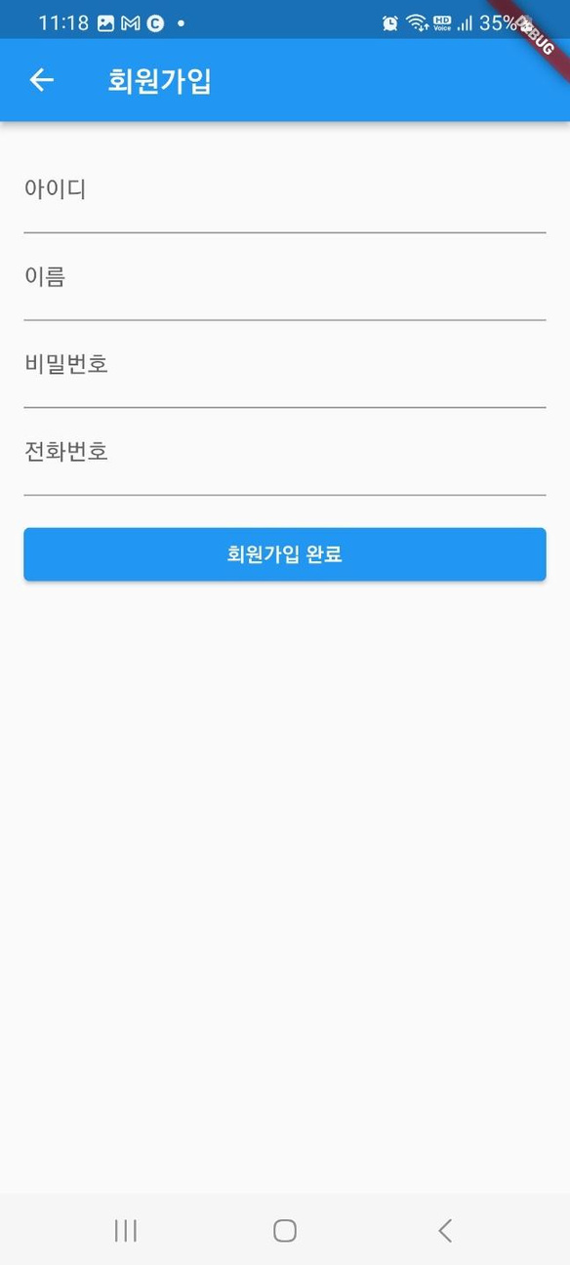
회원가입 화면
로그인 화면
로그인 화면 입니다.
아이디랑 비밀번호를 입력할수있는 입력칸 입니다.
[로그인]버튼 입니다
아이디랑 비밀번호를 가지고 서버에 로그인 요청을 합니다.
[회원가입] 버튼 입니다.
회원가입 화면으로 이동 합니다.
회원가입 화면입니다.
아이디,이름,비밀번호,전화번호 입력칸 입니다.
[회원가입 완료] 버튼 입니다.
위에 4가지 정보를 가지고 서버에 회원가입 요청을 보냅니다.

Slide 6
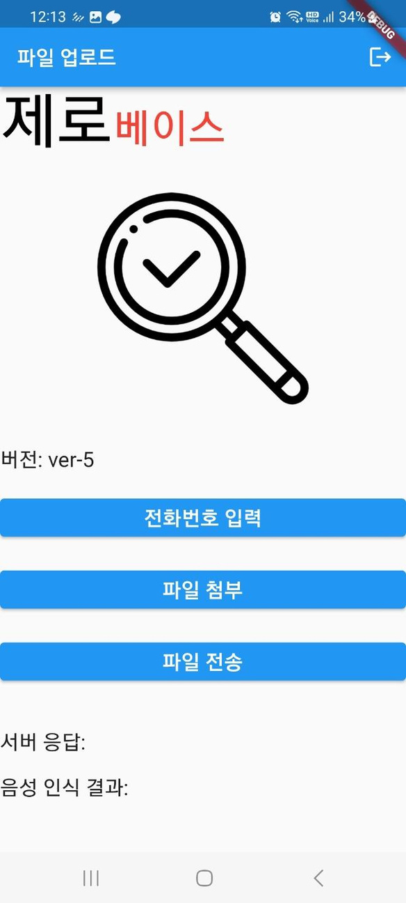
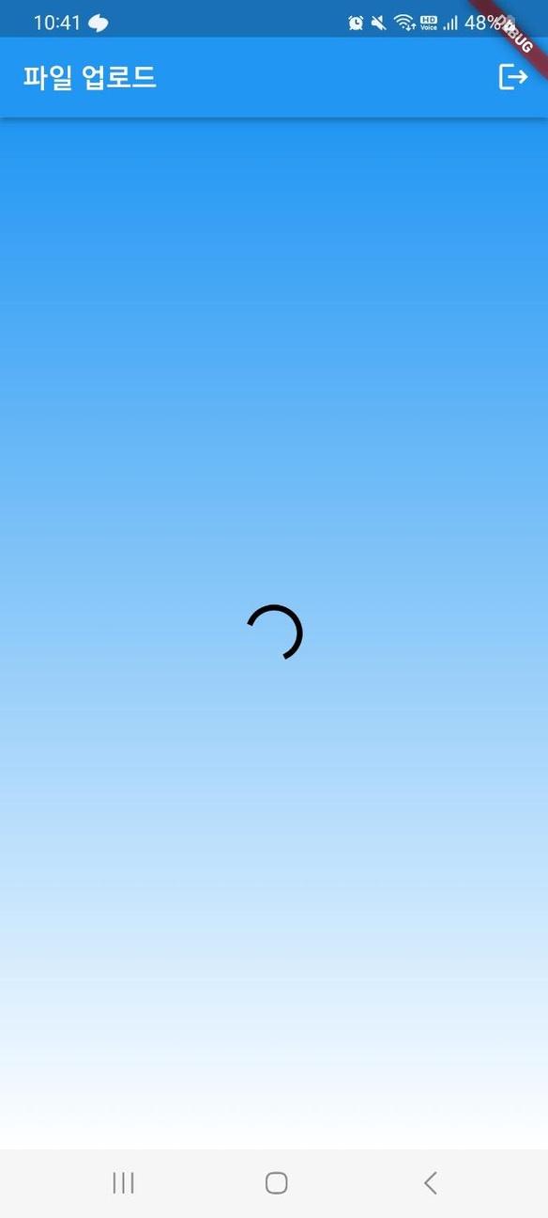
메인 화면
메인 화면 입니다.
[로그아웃] 버튼입니다
실행하면 로그아웃 수행하고 로그인 화면으로 이동 합니다.
[전화번호 입력] 버튼 입니다.
선택시 전화번호를 입력할수 있는 팝업이 노출됩니다.
[파일 첨부] 버튼 입니다
디바이스 저장된 파일을 찾아서 선택 할수 있습니다.
[파일 전송] 버튼 입니다.
선택한 파일과 입력한 전화번호를 서버로 전송합니다.
[서버 응답] 은 서버로 응답을 받으면 경고 화면이나 안전 화면으로 이동합니다.

Slide 7
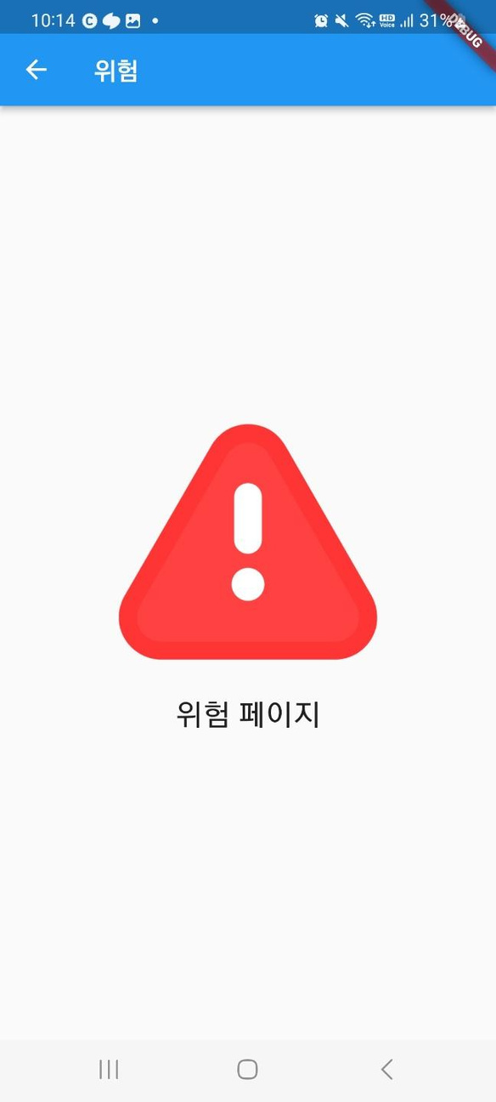
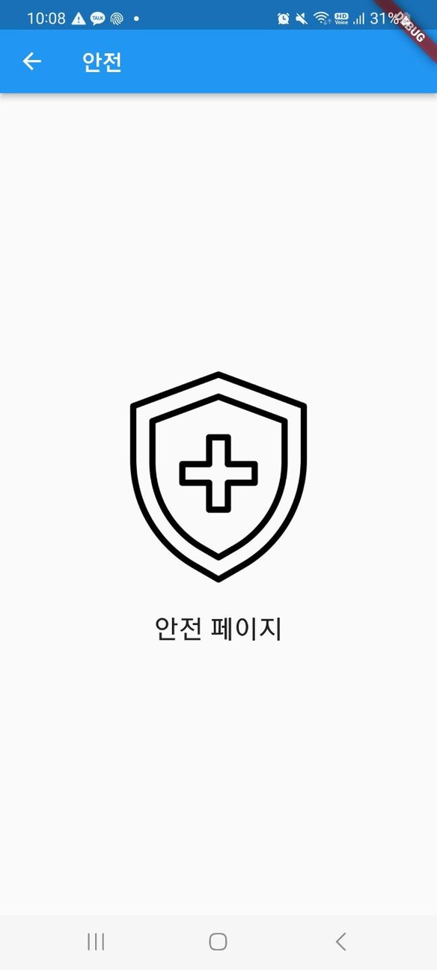
응답 결과 화면
안전 화면 입니다.
서버로 부터 안전 하다고 결과를 받으면 이 화면 으로 이동합니다
위험 화면 입니다.
서버로 부터 위험 하다고 결과를 받으면 이 화면 으로 이동합니다

Slide 8
스프링부트
사용자 페이지
김범휘
애플리케이션 버전
Spring Boot 2.7.13
Java11

Slide 9
API 설계와
API 선택에 대한 고찰과 그 과정
블락과 논블락
동기와 비동기
RestTemplate와
webflux의 차이
JSON과 XMLform데이터

Slide 10
블락 논블락
Synchronous
동기
비동기
JAVA
Asynchronous
JS
ajax

Slide 11
동기, 블락
WEB
APP
CLI
SB
SER
PY
SER

Slide 12
동기, 논블락
WEB
APP
CLI
SB
SER
PY
SER

Slide 13
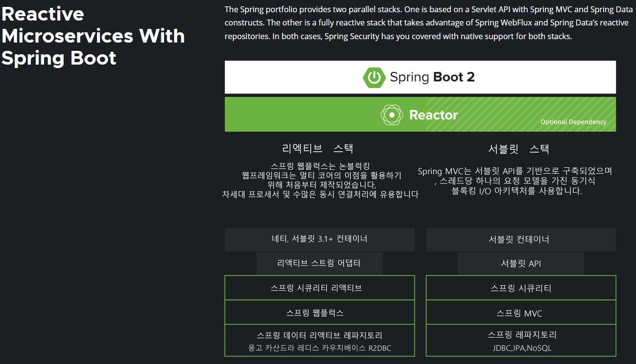
RestTemplate와
webflux의 차이

Slide 14
엑세스 토큰의 구조
Json Web Token
JWT는 어디에 씀?
통칭
토큰
토큰 사용과정
쿠키와 세션의 차이

Slide 15
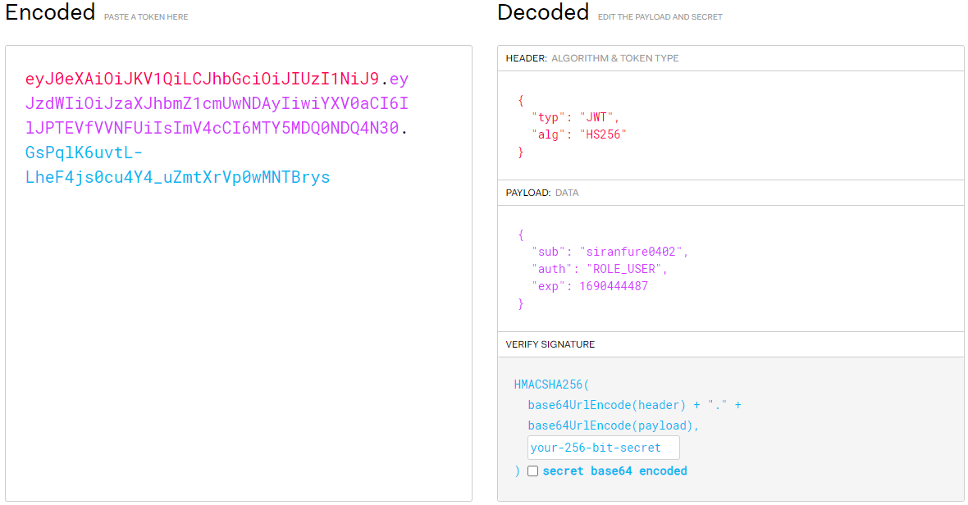

엑세스 토큰
의 구조
헤더
내용
웹표준 (RFC7519)에 등록되어 범용적
높은 안정성과 전달성
JSON타입이며 Base64로 인코딩
self-containde 해서 URL,HTTP헤더로 쉽게 변환
변환이 쉬운만큼 탈취당했을시 보안에도 취약
서명
그럼으로 유출되어도 큰 문제 없는 데이터만 저장

Slide 16
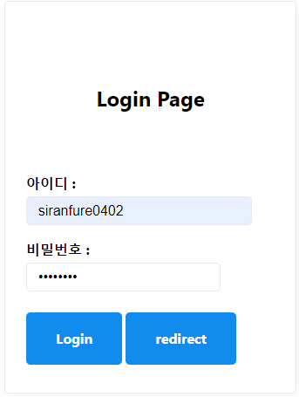


1
토큰사용과정
회원 로그인
2
회원정보 확인
회원정보
DB
4
응답(AccessToken)반환
3
AccessToken 발급
5
데이터 요청 (JWT)
6
AccessToken 검증
7
응답(요청된 데이터)반환
Referash Token은?
쿠키
PC저장(캐시), 쉽고 빠르다
개인보안 취약

Slide 17
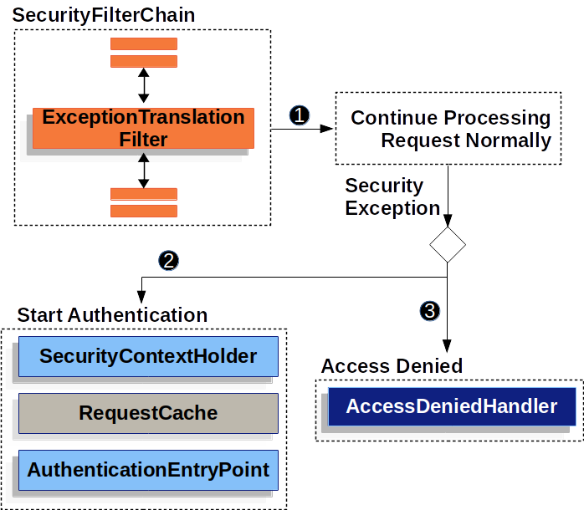
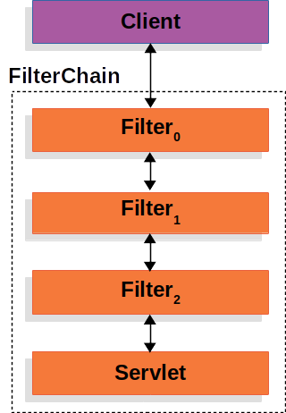
스프링 시큐리티
정말 심플한 스프링시큐리티 구조
보안 예외 처리
Servelt 필터에 기반
인증 Authentication
인가 Authorize
접근 주체 Principal
권한 Role
https://docs.spring.io/spring-security/reference/servlet/architecture.html#page-title

Slide 18
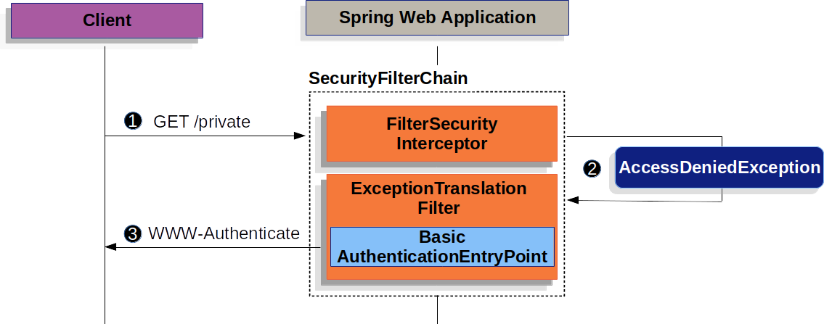
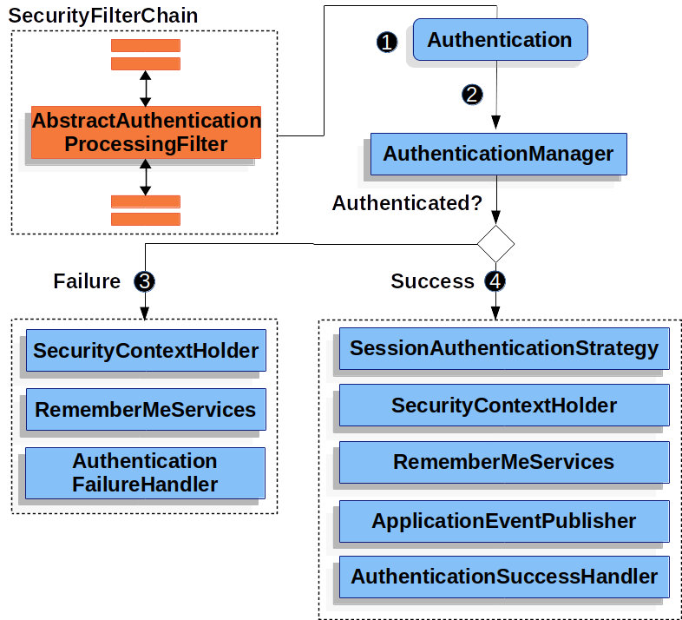
제일 간단한 스프링 시큐리티인증과정
스프링 시큐리티의 기본적인 인증구조
AbstractAuthenticationProcessingFilter
Spring Security가 서블릿 기반 애플리케이션에 대한 기본 HTTP 인증 지원을 제공하는 방법
https://docs.spring.io/spring-security/reference/servlet/authentication/architecture.html#servlet-authentication-authenticationprovider

Slide 19
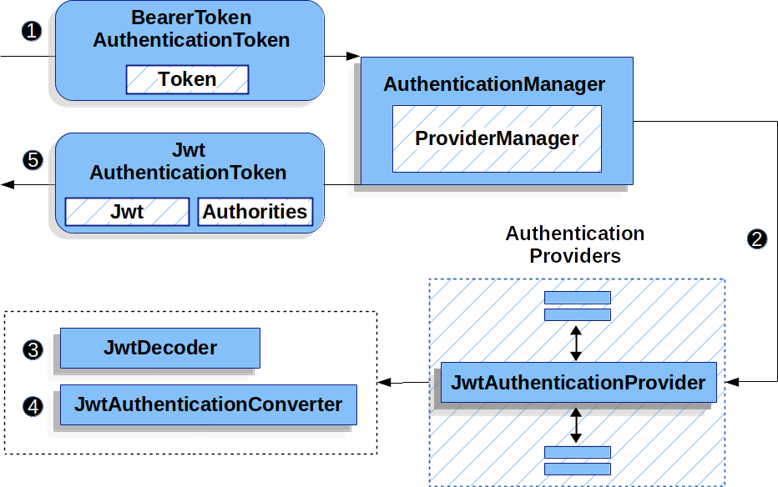
JWT 토큰이 스프링 시큐리티에서 어떻게 인증 되나
JwtAuthenticationProvider
https://docs.spring.io/spring-security/reference/servlet/oauth2/resource-server/jwt.html#oauth2resourceserver-authentication-bearertokenauthenticationfilter

Slide 20
관리자 페이지
스프링부트
임재열

Slide 21
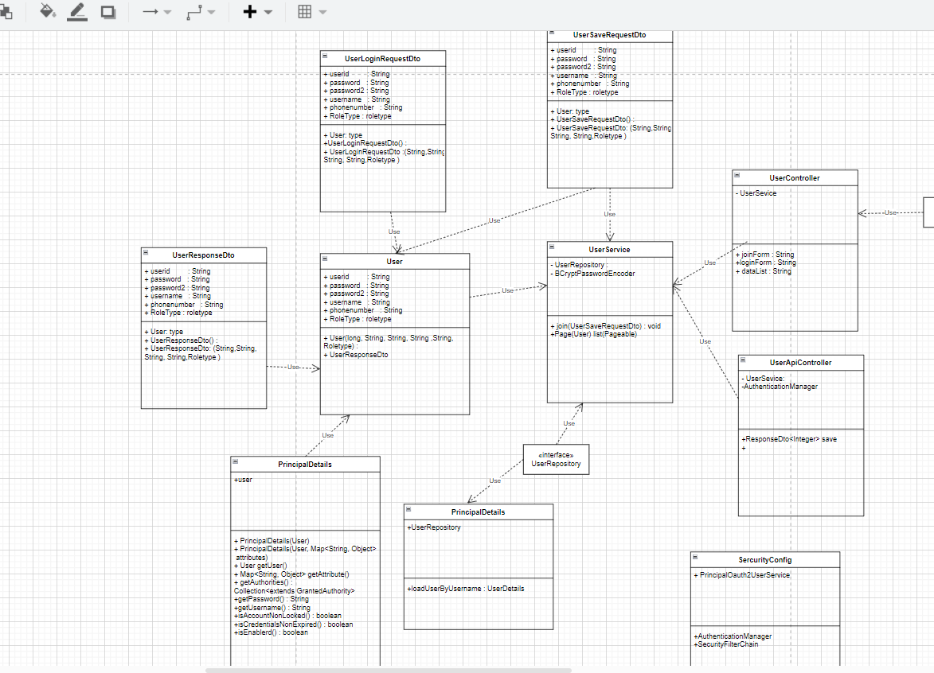

Slide 22
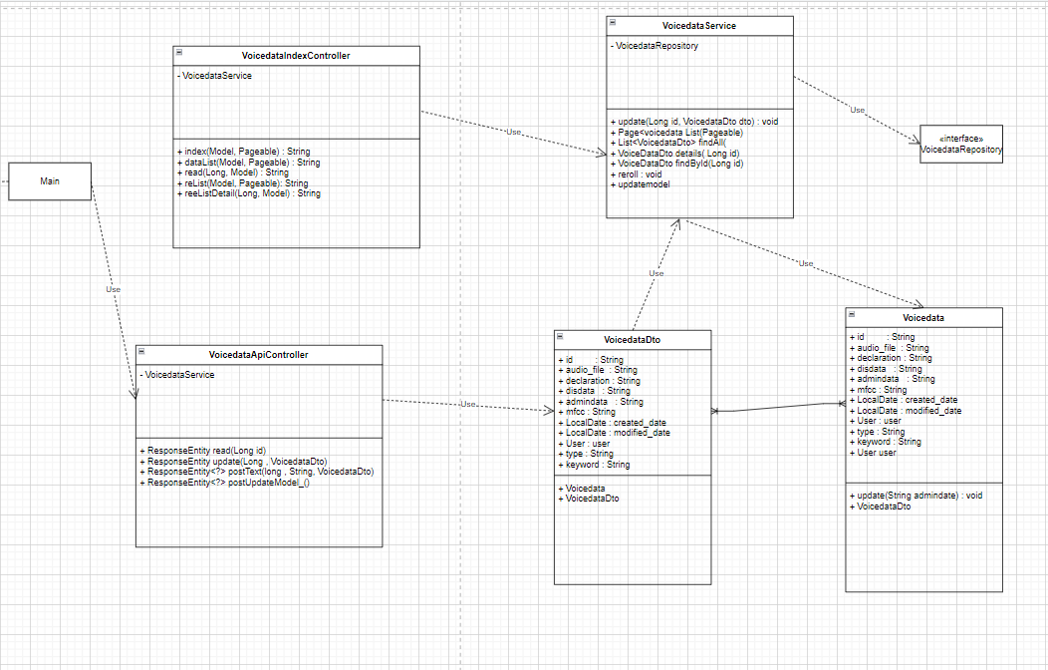

Slide 23
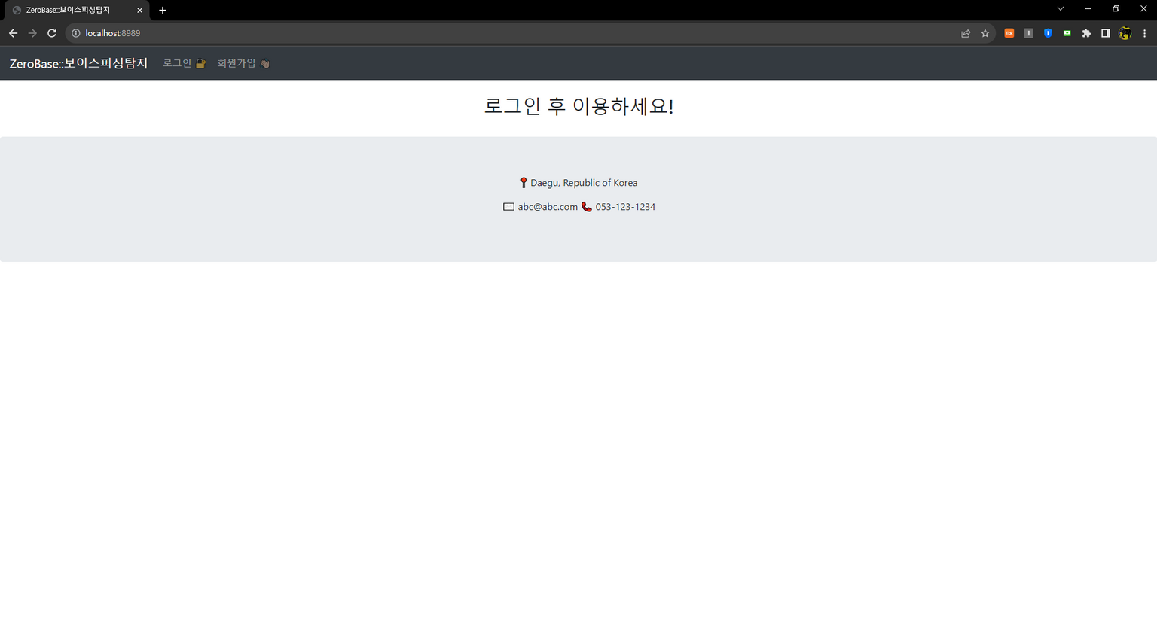
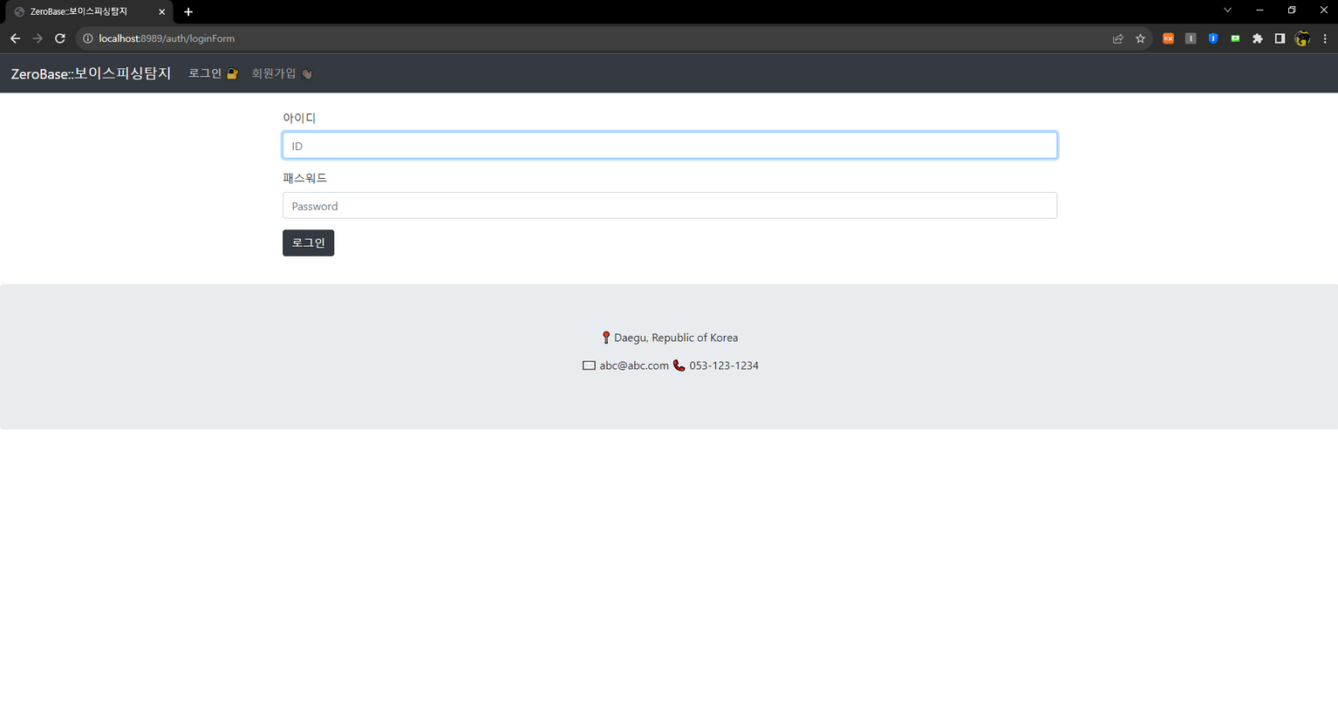
메인 &
로그인 화면
메인 처음화면

Slide 24
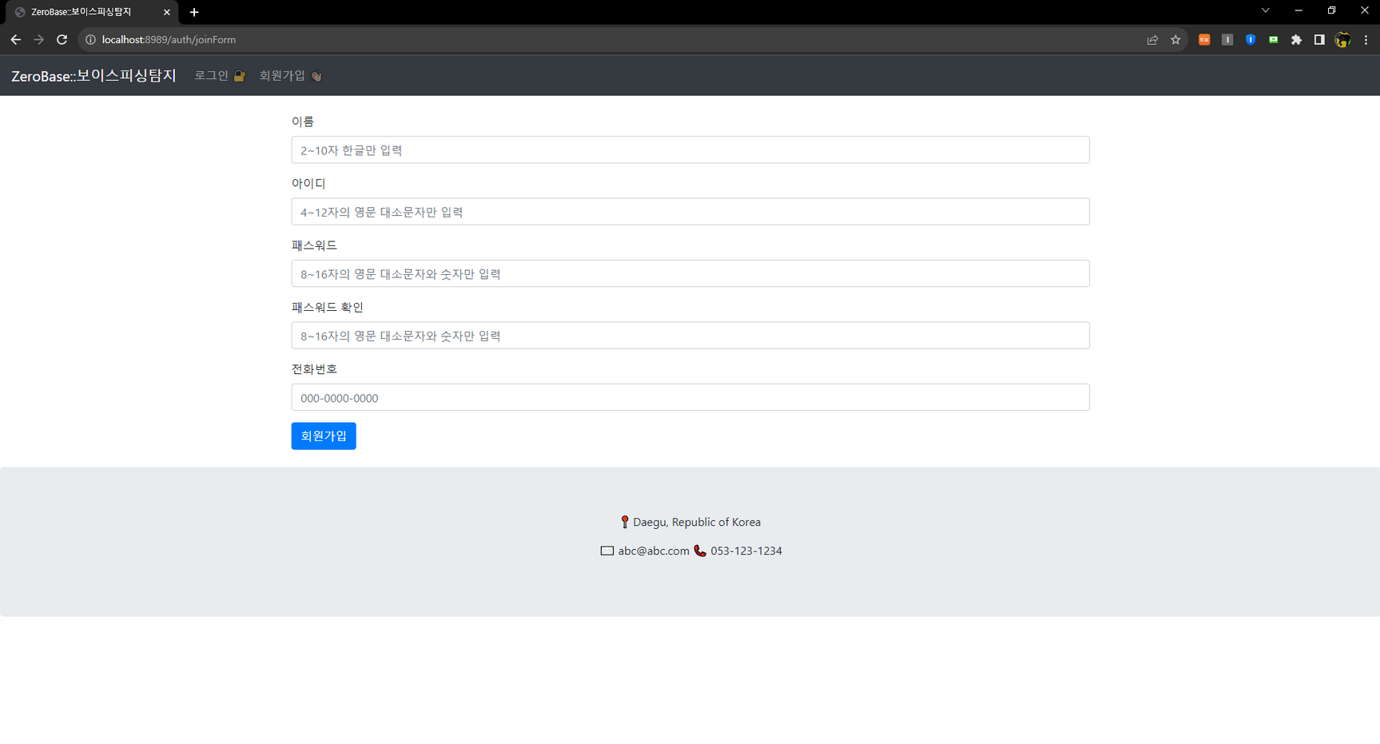
회원가입 화면

Slide 25
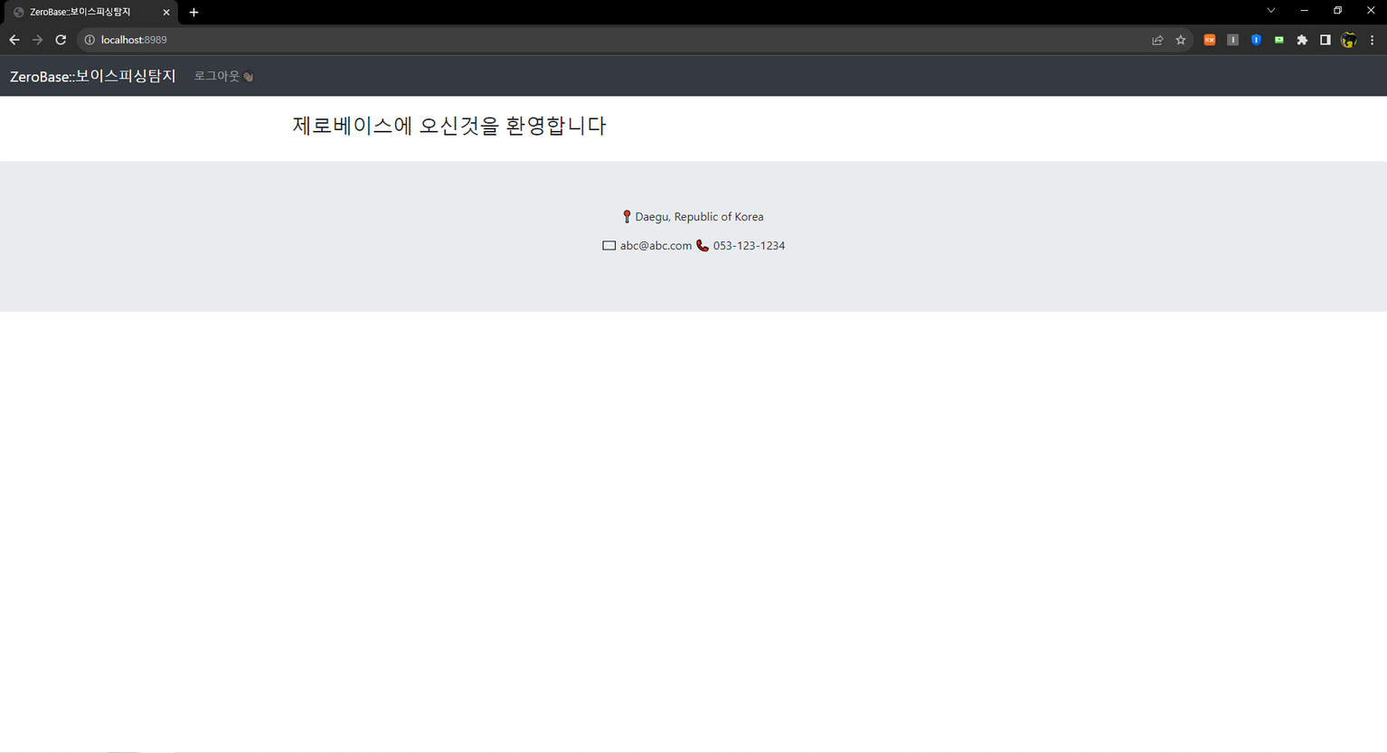
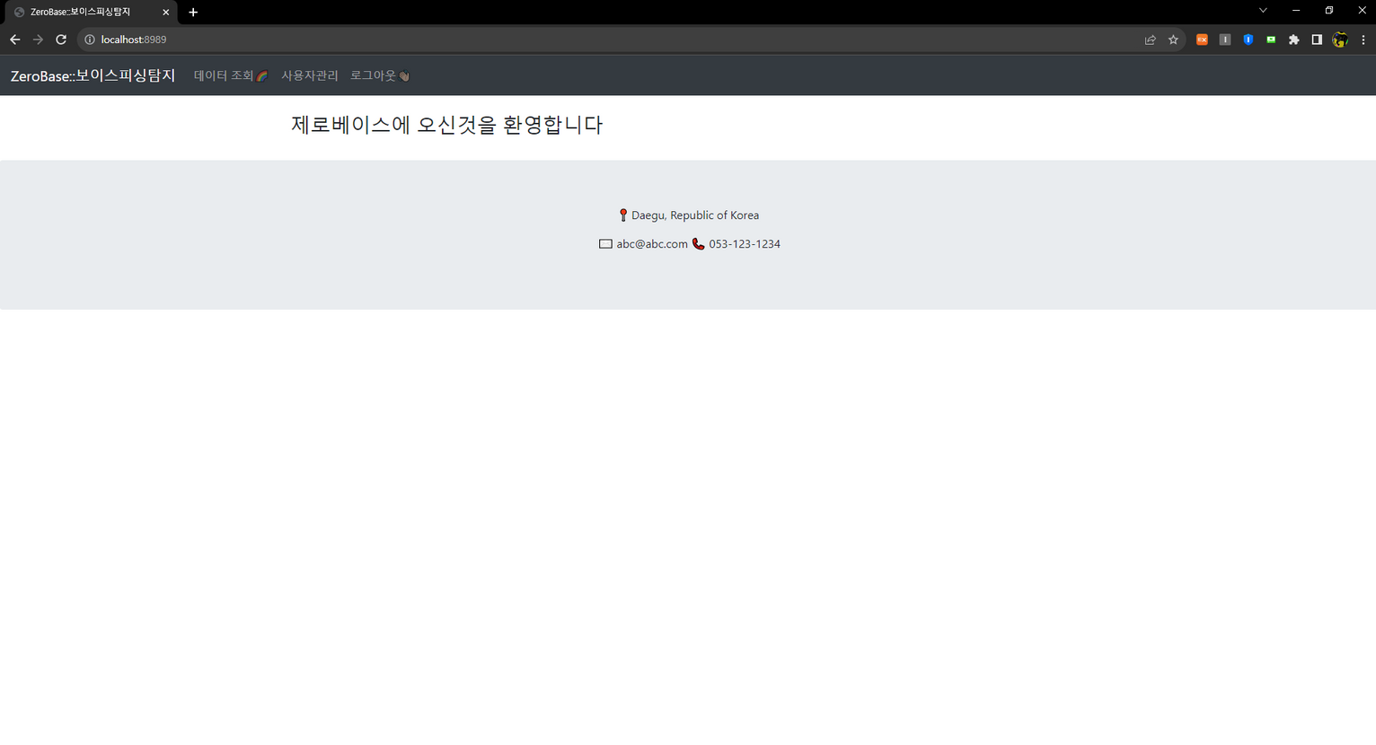
로그인 완료 화면
사용자 로그인
관리자 로그인

Slide 26
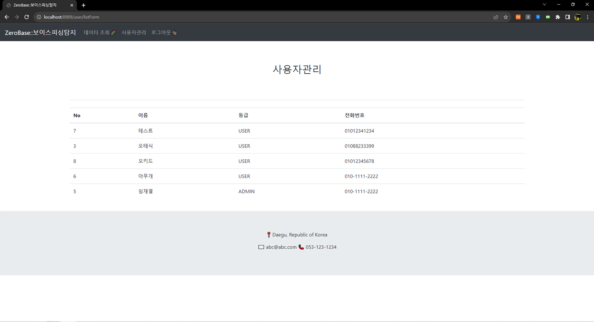
관리자 – 사용자 리스트 화면

Slide 27
스프링부트-관리자페이지
김예진

Slide 28



REST API
GET/POST/PUT ...
HTTP Request
HTML/JSON/XML
HTTP Response
Client
REST API
Server
REST API는 HTTP 프로토콜을 사용하여 클라이언트와 서버 간의 통신을 가능하게 한다
Server는 API를 호스팅하고 자원에 대한 액세스를 제공한다
*API의 주요원칙 - <무상태성> <적절한상태코드> <자원지향> <올바른HTTP Methods>

Slide 29
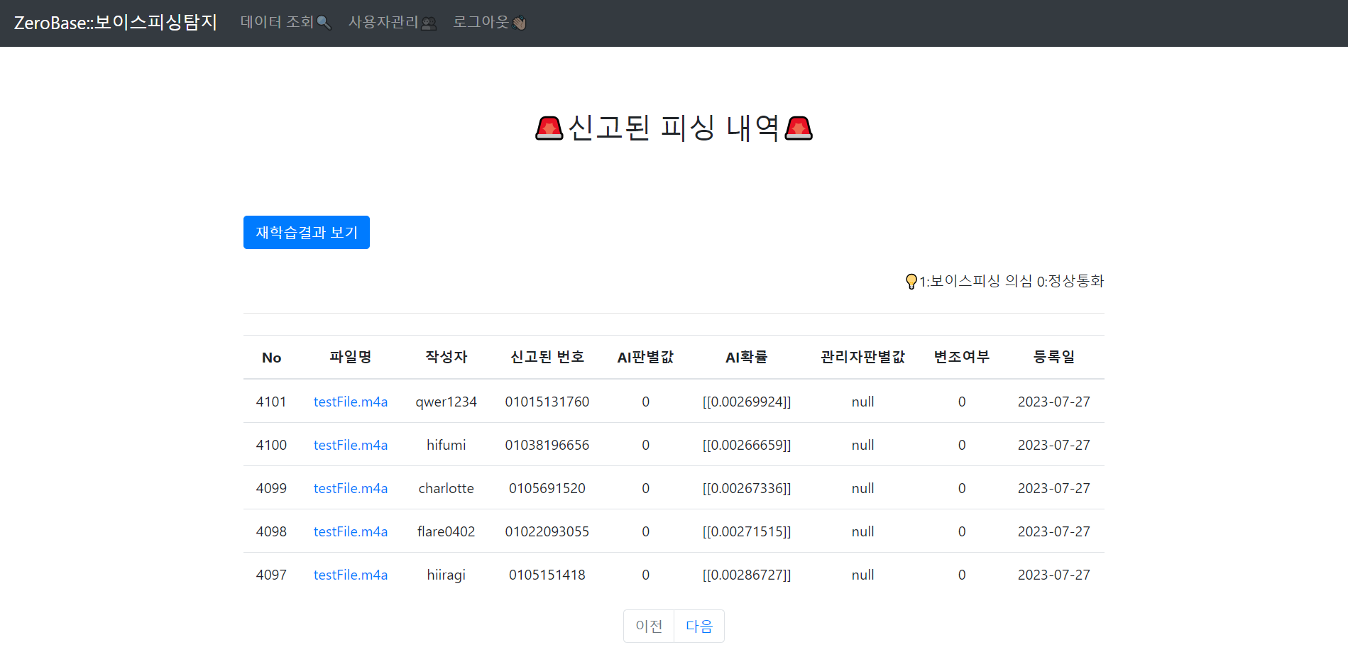
목록조회

Slide 30
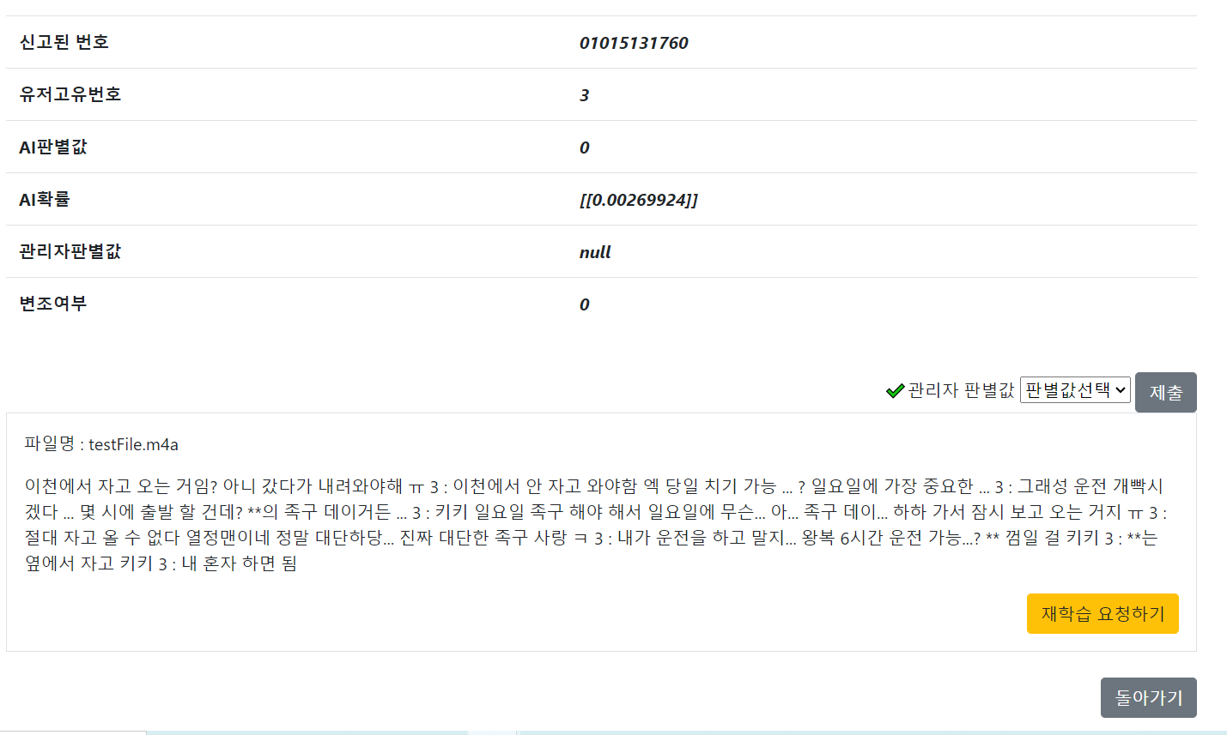
상세화면 구현

Slide 31
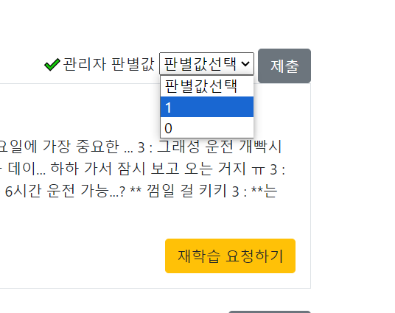
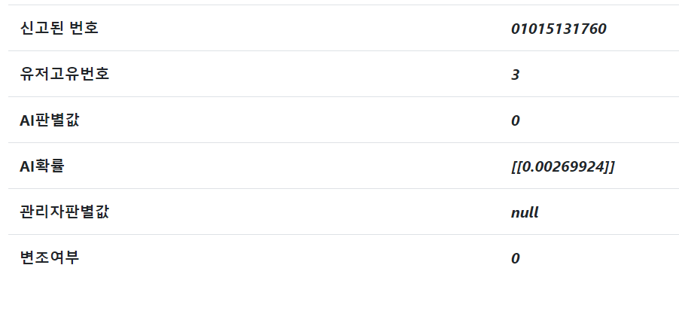
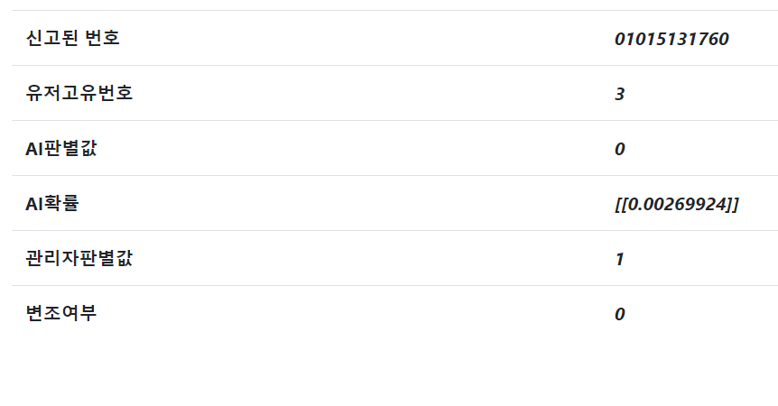
▷관리자 임의 판별값 추가⇒재학습에 이용
ㅍ
ㅍ

Slide 32
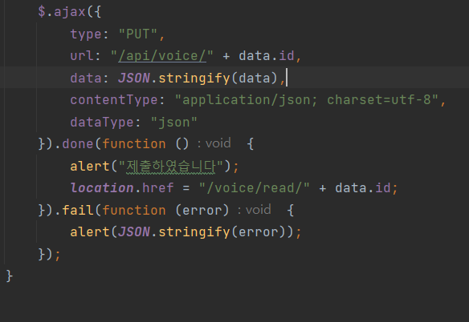
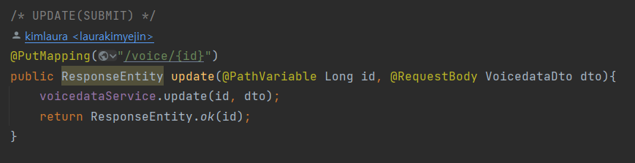
▷admindata(관리자 판별값)를 적용하기 위해
PUT 메소드로 데이터 입력,변경 요청
▷admindata 적용(업데이트) api

Slide 33
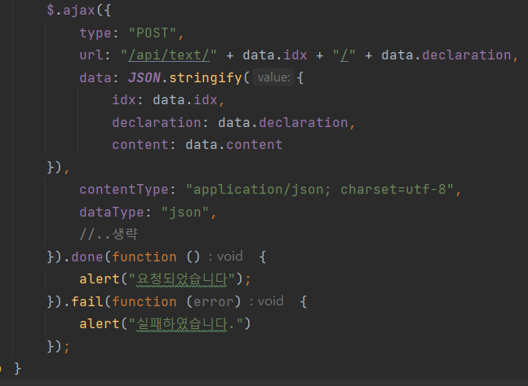
재학습 요청- API
▷POST 메소드로 해당 주소에 재학습 할 value값을 전달
</api/text/{idx}/{declaration}>
requestReroll.js

Slide 34
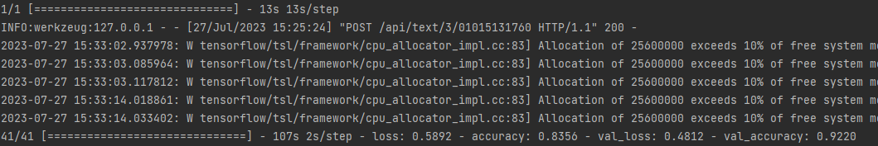
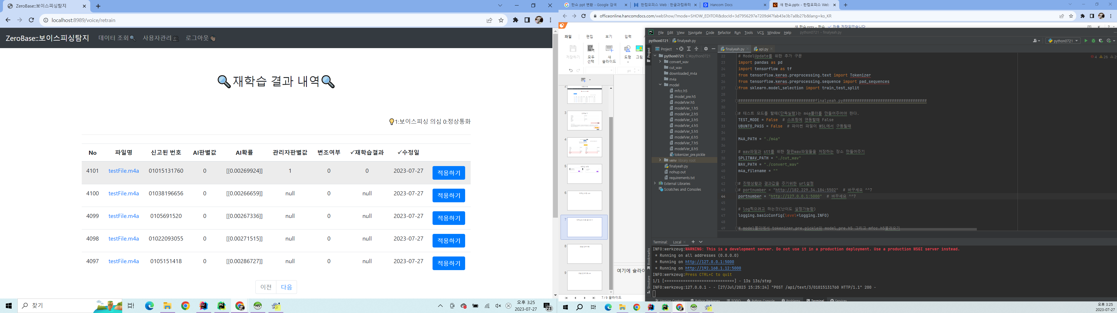
success!
▷재학습결과와 수정일 DB에 삽입됨

Slide 35
재학습된 목록 불러오기

Slide 36
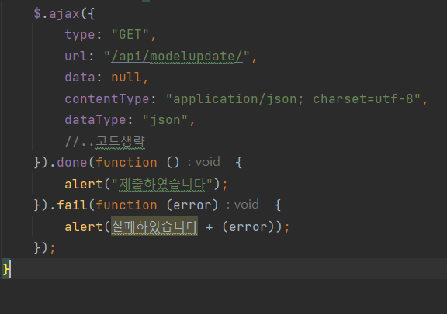
모델 업데이트-API
▷재학습된 목록을 보고 모델 업데이트 요청가능
GET메소드로 서버에 모델 업데이트 요청◁
</api/modelupdate>

Slide 37

Flask Server
▷Flask로 Python Web Server 구축
파일 업로드
결과값 전달
주소값 전달
Client
Flask
결과값 전달

Slide 38
AI딥러닝
양재민

Slide 39
딥러닝 설계(Deep Learning)
음성파일
텍스트로 변환
보이스피싱 검출
특징 추출
딥보이스 검출
LSTM(Long Short Term Memory) Model
MFCC(Mel Frequency Cepstral Coefficient) Model
음성파일을 wav파일로 변환 + STT 변환
변환한 값을 특정 크기로 세분화
데이터 셋에 저장
모델에 사용할 수 있도록 데이터 토큰화
학습시켜둔 모델1을 이용한 정수화
보이스피싱 판단
모델 업데이트
딥보이스 파일과 일반 음성파일 분리
음성파일들을 mfcc로 특징 추출
추출한 값을 데이터 셋에 저장
학습시켜둔 모델2을 이용한 정수화
딥보이스 판단
모델 업데이트

Slide 40







딥러닝 설계(Deep Learning)
시스템 구성도
LSTM MODEL
STT
Data Preprocessing
Deep Learning
Result 1
Mel Spectrum
MFCC MODEL
RVC
Deep Learning
Result 2

Slide 41
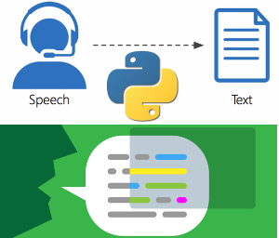
딥러닝 설계(Deep Learning)
STT(Speech-To-Text)
수신받은 m4a파일을 wav로 변환
변경된 파일을 STT로 변환
STT로 변환된 파일을 전처리
전처리한 파일을 LSTM모델에 예측 후 결과값을 플라스크로 전달
Notes:
stt
사람이 말하는 음성 언어를 컴퓨터가 해석해 그 내용을 문자데이터로 전환하는 처리

Slide 42
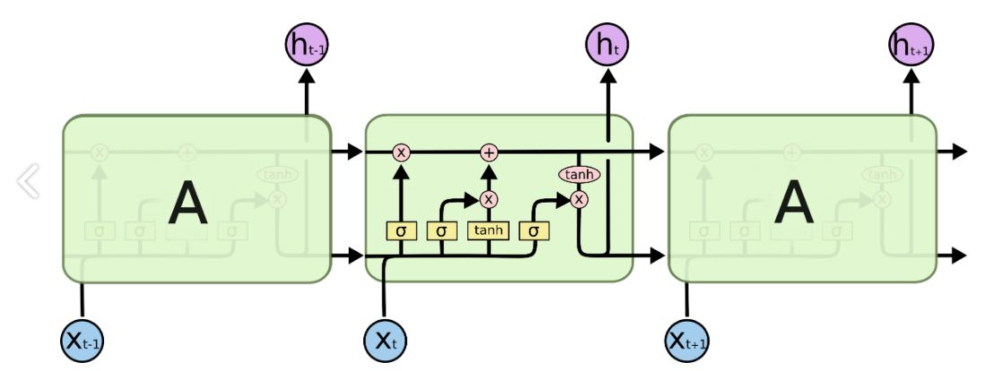
딥러닝 설계(Deep Learning)
LSTM(Long Short Term Memory) Model
RNN의 장기 의존성 문제를 해결하기 위한 모델
불필요한 기억은 지우고 기억해야할 것은 기억
총 3개의 게이트구조를 통해 필요한 정보만을 기억할 수 있도록 제어
위의 특징을 이용해 보이스피싱의 특정 패턴과 단어를 분석 및 학습하여 판단
Notes:
forget gate : 셀 상태의 정보를 지울 것인지 말 것인지 결정
input gate : 새로운 정보를 어떻게 반영할 것인지 결정
output gate : 출력을 조절하여 값을 출력

Slide 43
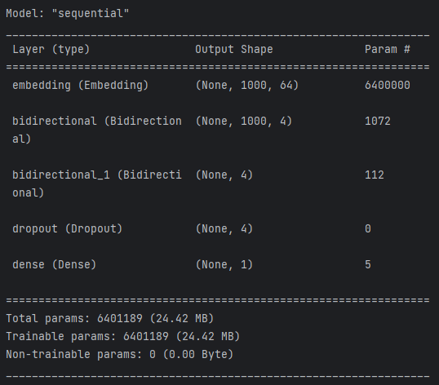
프로젝트 수행 결과(Deep Learning)
모델 정보(summary)
Model 1

Slide 44
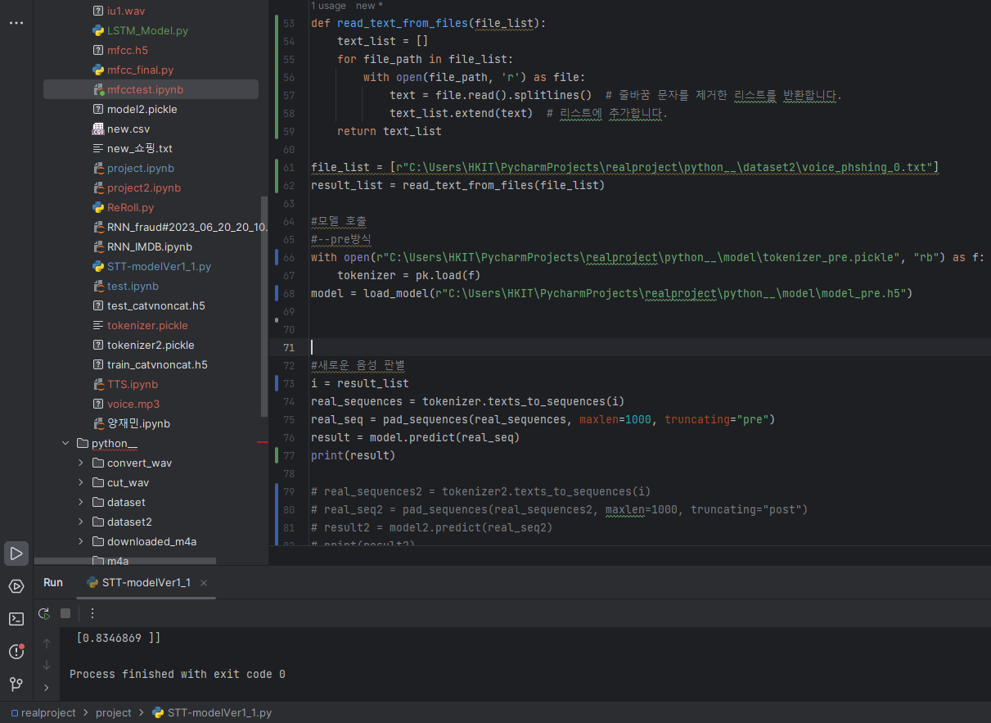
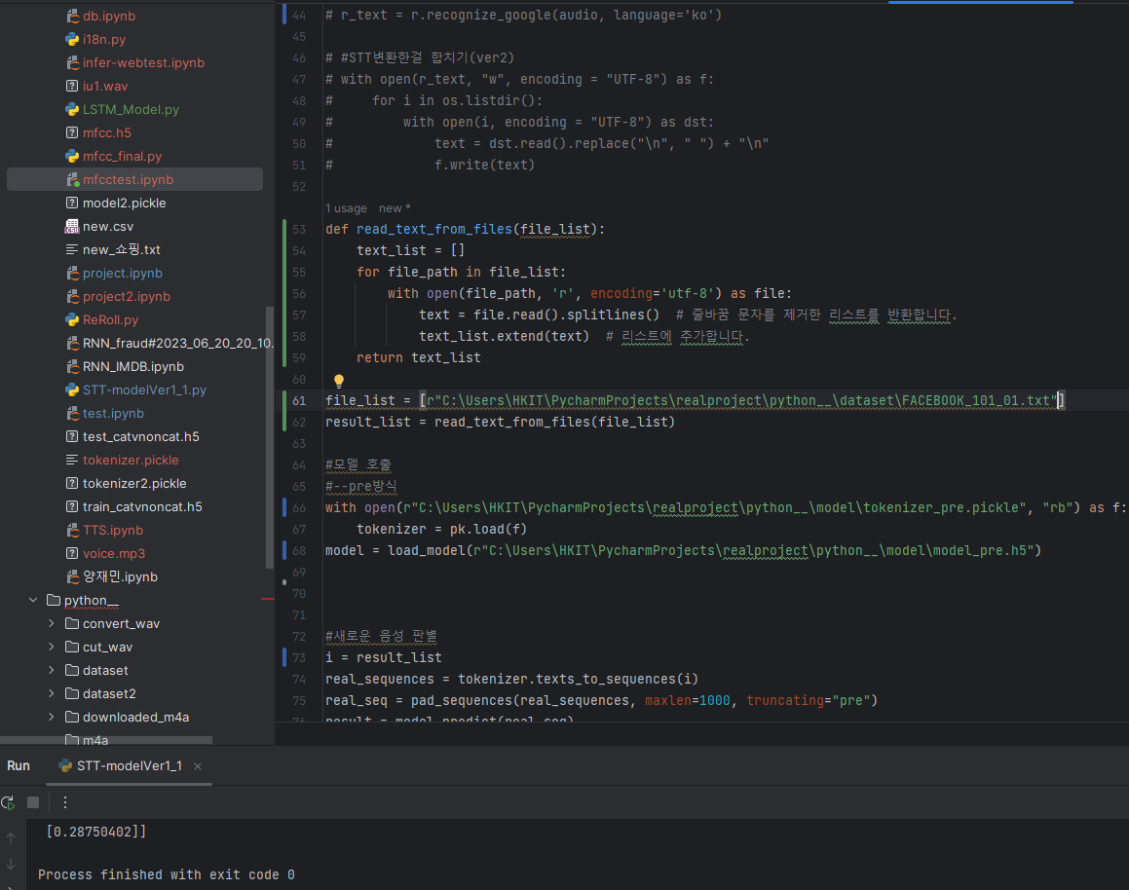
프로젝트 수행 결과(Deep Learning)
모델 테스트(LSTM)
보이스 피싱 음성 통화 결과
보이스 피싱일 확률 83%
일반 음성 통화 결과
보이스피싱일 확률 28%

Slide 45
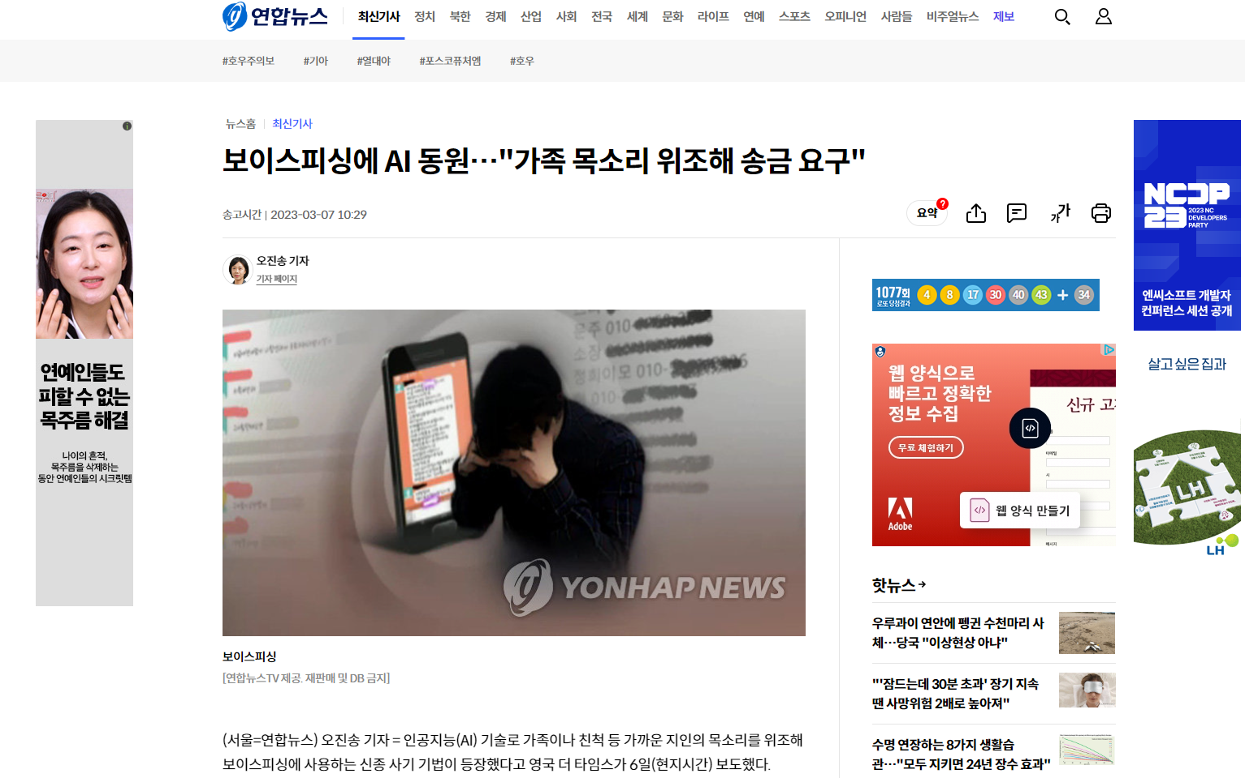
Notes:
인공지능(AI) 기술로 가족이나 친척 등 가까운 지인의 목소리를 위조해 보이스피싱에 사용하는 신종 사기 기법이 등장했다고 영국 더 타임스가 6일(현지시간) 보도했다.
캐나다 앨버타에 사는 벤저민 파커(39)는 최근 부모님이 자신의 목소리를 사칭한 보이스피싱 범죄 피해를 봤다고 밝혔다.
아들의 가짜 목소리는 사랑한다며 다음날 있을 법원 심리 전까지 2만1천 캐나다 달러(약 2천만 원)를 송금해 달라는 요청이었다.
파커의 부모는 통화 내용이 다소 수상했지만, 아들의 목소리가 맞다고 확신하고 은행 여러 곳에서 돈을 인출한 뒤 '변호사'에게 비트코인으로 돈을 보냈다.
파커의 부모는 이날 저녁 진짜 아들의 전화를 받고서야 사기를 당했다는 사실을 깨달았다.
파커는 이들이 어디에서 자신의 목소리를 수집했는지 모르겠다면서도, AI 기술을 활용하면 단 몇 개의 문장만으로도 목소리를 위조할 수 있다고 말했다.
파커는 "당신의 전화기에 등록된 음성 사서함 메시지로도 충분할 것"이라며 "내 음성 사서함에는 30∼35초짜리 메시지가 등록돼 있다. 그거면 된다"고 말했다.

Slide 46

딥러닝 설계(Deep Learning)
변조 전 목소리(일반인)
변조하고 싶은 목소리(IU)
변조 후 목소리(일반인 + IU)

Slide 47
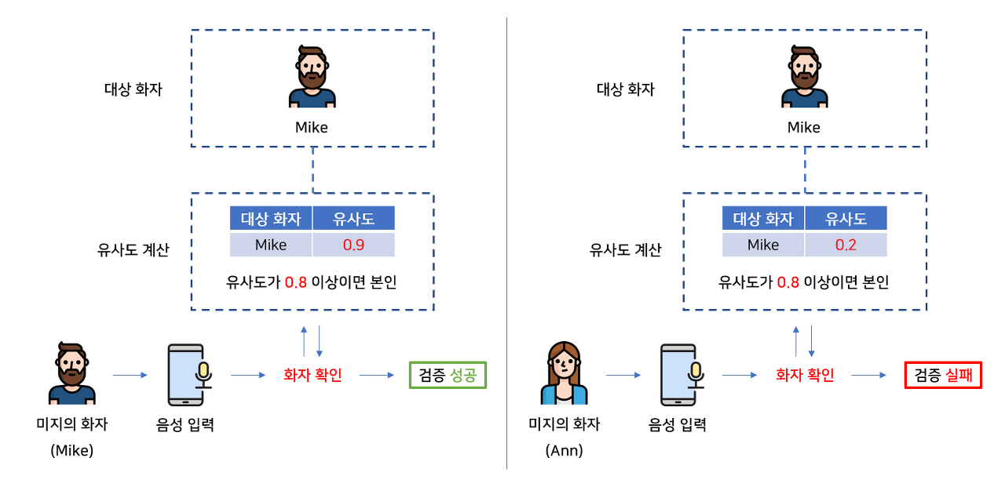
딥러닝 설계(Deep Learning)
MFCC(Mel-Frequency Cepstral Coefficient)
오디오 신호를 추출하여 소리의 고유한 특징을 나타내는 수치
주로 음성인식, 화자검증, 음성합성, 음악장르 분류에 사용됨

Slide 48
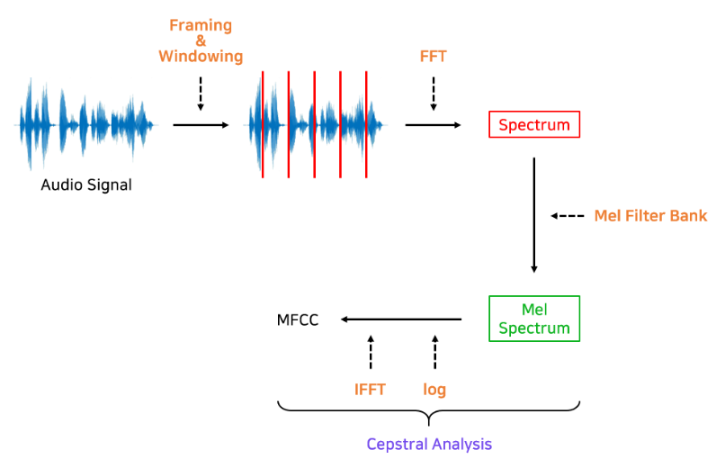
딥러닝 설계(Deep Learning)
MFCC(Mel-Frequency Cepstral Coefficient)
오디오 신호를 프레임별로 나누어 FFT를 적용해 Spectrum을 구현한다
Spectrum에 Mel Filter Bank를 적용해 Mel Spectrum을 구한다.
Mel Spectrum에 Cepstral
분석을 적용해 MFCC를 구한다
Notes:
오디오 신호는 시간(가로축)에 따른 음압(세로축)의 표현, 즉 시간 영역(time domain)의 표현입니다.
여기에 FFT를 수행하면 주파수(가로축)에 따른 음압(세로축)의 표현, 즉 주파수 영역(frequency domain)의 표현이 가능해지고, 그것이 Spectrum입니다.
Spectrum을 사용하면 각 주파수의 대역별 세기를 알 수 있으니, 신호에서 어떤 주파수가 강하고 약한지를 알 수 있게 됩니다.
이렇게 주파수에 대한 정보를 가진 Spectrum에서 소리의 고유한 특징을 추출할 수 있습니다.
그리고 그 정보를 추출할 때 사용하는 방법이 Cepstral 분석입니다.
다만 MFCC는 일반적인 Spectrum이 아니라 특수한 필터링을 거친 Mel Spectrum에 Cepstral 분석을 적용해 추출합니다.
어떻게 Spectrum에서 소리의 고유한 특징을 추출할 수 있을까요?
먼저 Spectrum에 어떤 정보가 숨겨져 있는지 알아야 합니다.
악기 소리나 사람의 음성은 일반적으로 배음(harmonics) 구조를 가지고 있습니다.
배음 구조는 악기나 성대의 구조에 따라 달라지며 배음 구조의 차이가 음색의 차이를 만듭니다.
즉, Spectrum에서 배음 구조를 유추해낼 수 있다면 소리의 고유한 특징을 찾아낼 수 있는 것입니다.
이것을 가능하게 하는 것이 Ceptral 분석입니다.
위에서 MFCC는 Spectrum이 아닌 Mel Spectrum에서 Cepstral 분석으로 추출한다고 했는데요.
Mel Spectrum이 어떤 과정을 거쳐 만들어지는지 알아보겠습니다.
사람의 청각기관은 고주파수(high frequency) 보다 저주파수(low frequency) 대역에서 더 민감합니다.
사람의 이런 특성을 반영해 물리적인 주파수와 실제 사람이 인식하는 주파수의 관계를 표현한 것이 Mel Scale(멜 스케일)입니다. [위키피디아]
이 Mel Scale에 기반한 Filter Bank를 Spectrum에 적용하여 도출해낸 것이 Mel Spectrum입니다.
Mel Scale은 Filter Bank를 나눌 때 어떤 간격으로 나눠야 하는지 알려주는 역할을 합니다.

Slide 49
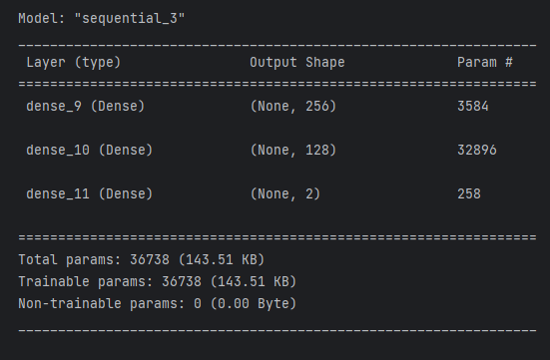
프로젝트 수행 결과(Deep Learning)
모델 정보(summary)
Model 2
Notes:
summary를 통해 학습된 모델정보를 확인하였습니다

Slide 50
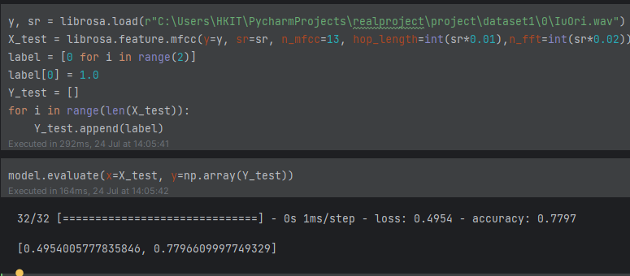
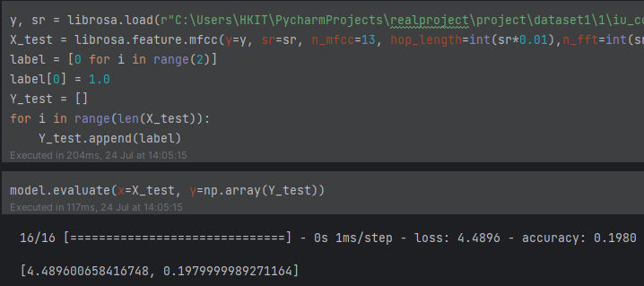
프로젝트 수행 결과(Deep Learning)
모델 테스트(mfcc)
IU 목소리
IU로 음성 변조한 목소리
변조가 아닐 확률 77%
변조가 아닐 확률 19%

Slide 51
Q&A

